Slide 1

TRƯỜNG MẦM NON HOA SỮA
KHÁM PHÁ TỰ NHIÊN
Đề tài: Phân biệt rau ăn lá, rau ăn củ, rau ăn quả
Lớp: Mẫu giáo lớn A4

Slide 2

Rau ăn củ

Slide 3
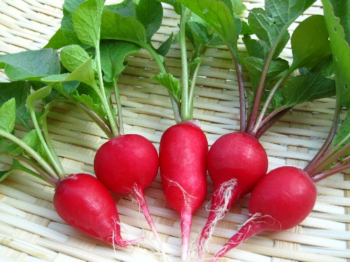
Củ cải đỏ

Slide 4
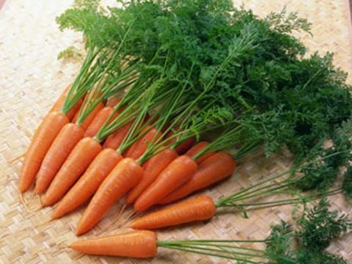
Củ cà rốt

Slide 5
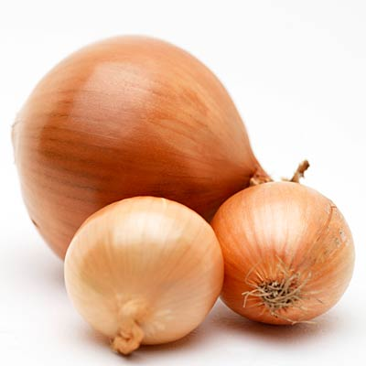
Củ hành tây

Slide 6
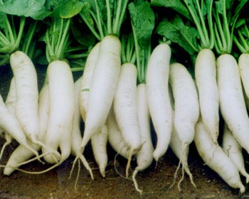
Củ cải trắng

Slide 7
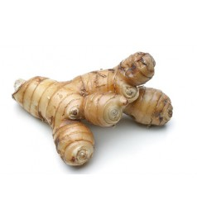
Củ gừng

Slide 8

Rau ăn lá

Slide 9
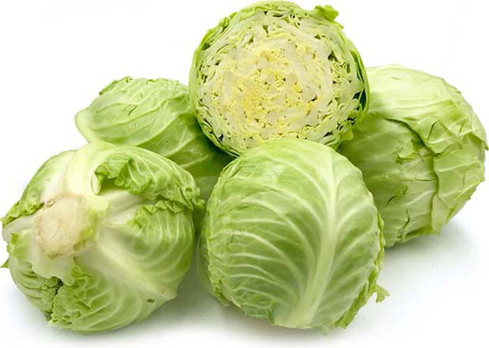
Rau bắp cải

Slide 10
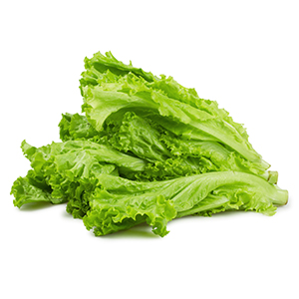
Rau xà lách

Slide 11
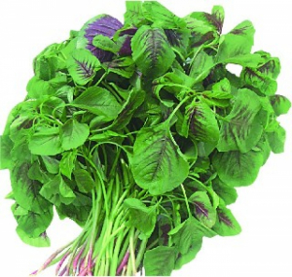
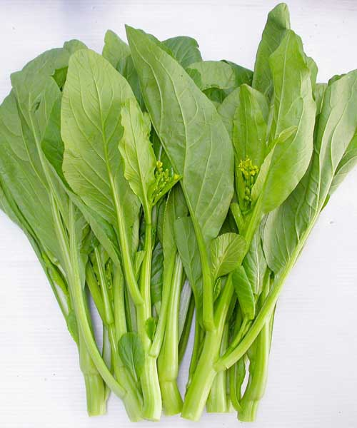

Slide 12
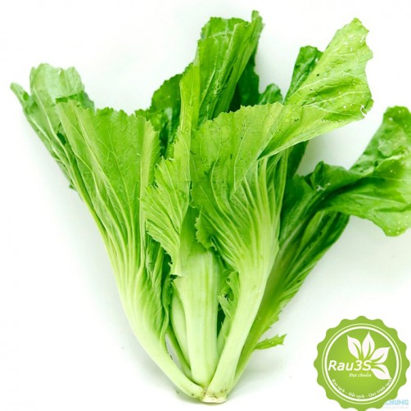
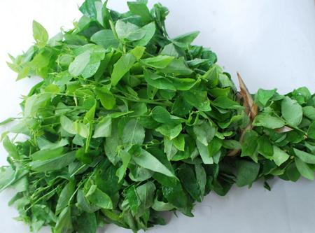

Slide 13
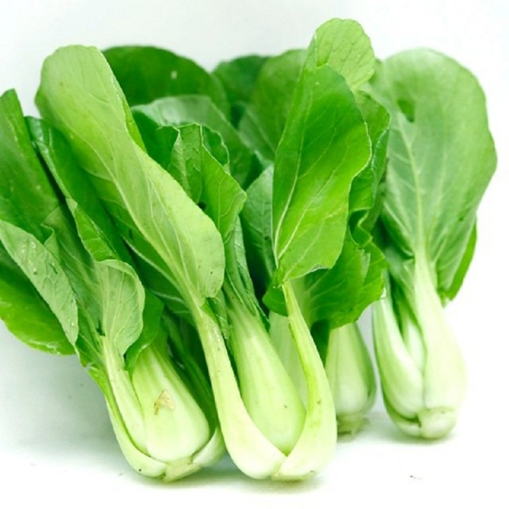
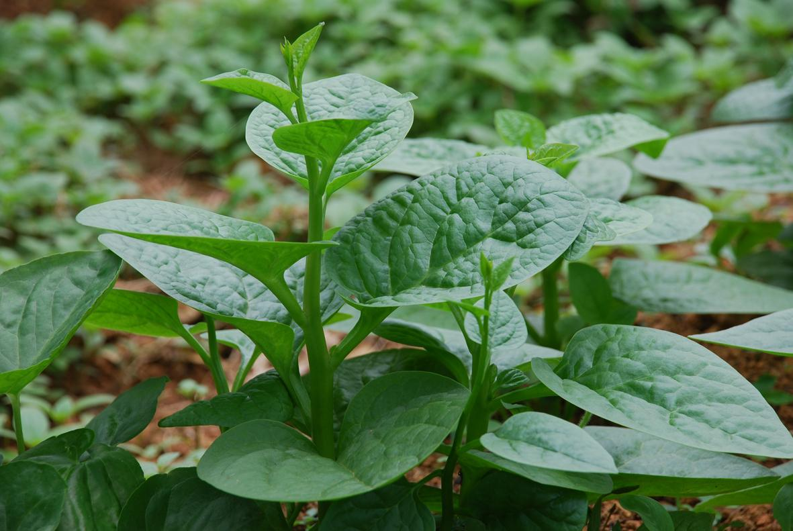

Slide 14
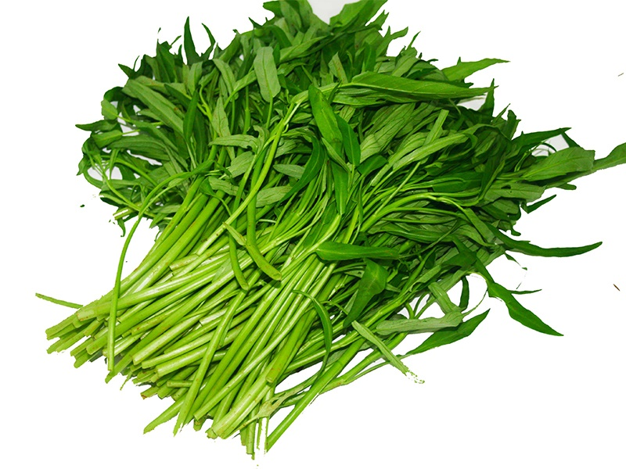

Slide 15
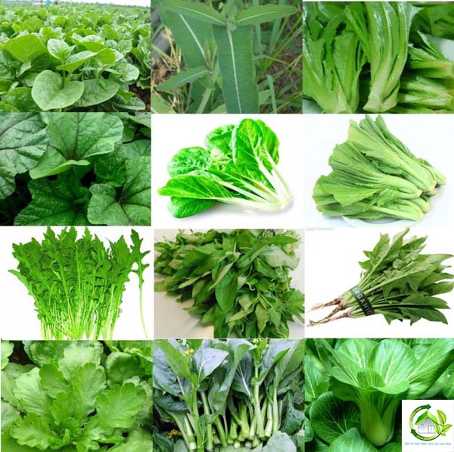

Slide 16

Rau ăn quả

Slide 17
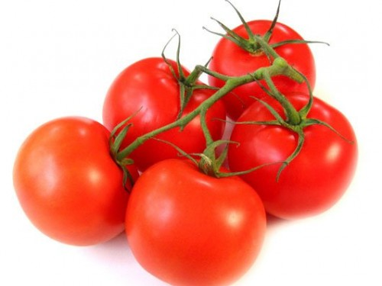

Slide 18
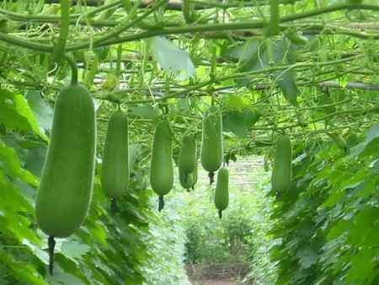
Giàn bầu

Slide 19
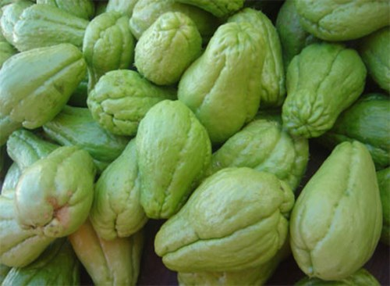

Slide 20
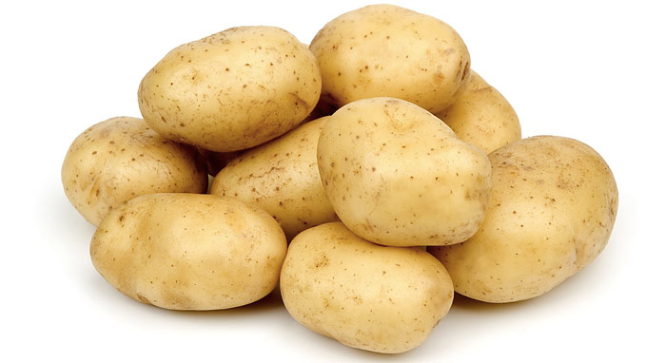

Slide 21
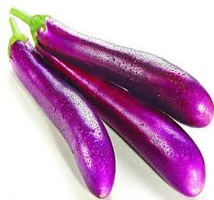

Slide 22
Bé tìm đúng rau ăn lá nhé

